Slide 1
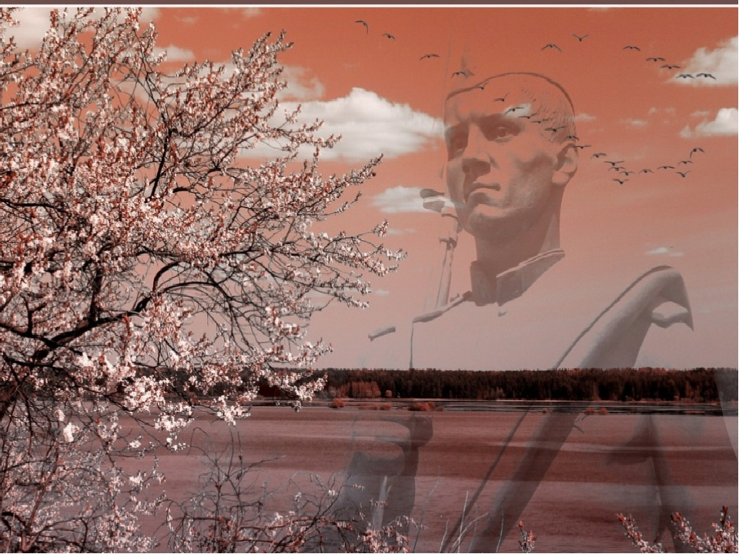

Журавли над войной

Slide 2
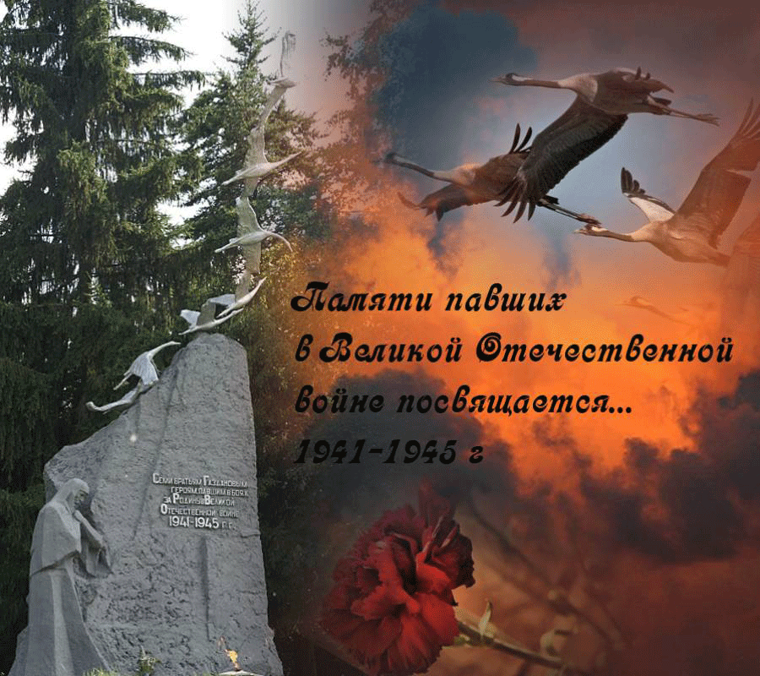

Slide 3
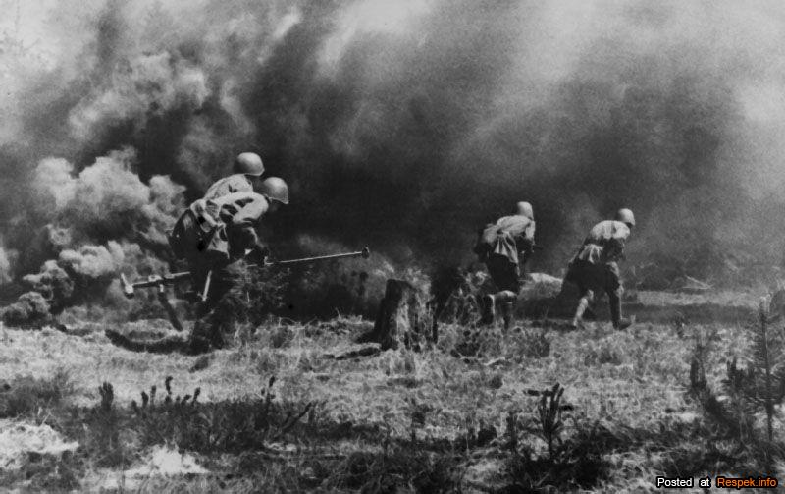
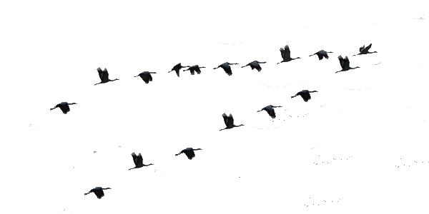
Вспахали поле взрывами снаряды,
Над полем в небе журавлиный клин.

Slide 4
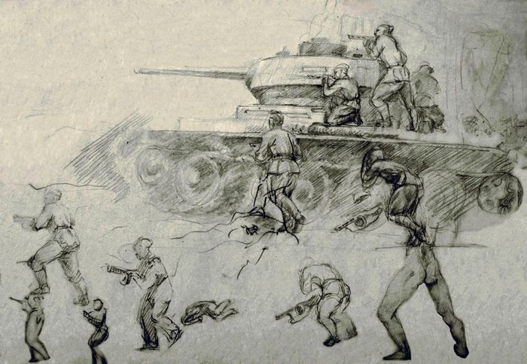

Лежат на поле павшие солдаты,
Сейчас над ними Бог лишь властелин.

Slide 5
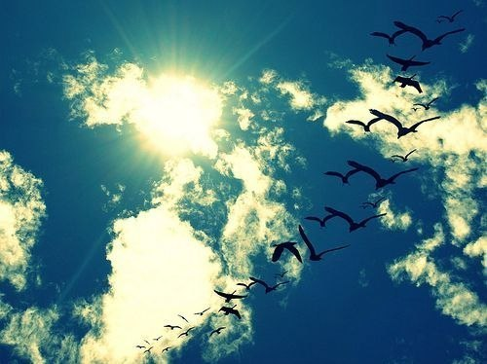
А журавли курлычут песню в небе,
С чужбины возвращаются домой.

Slide 6
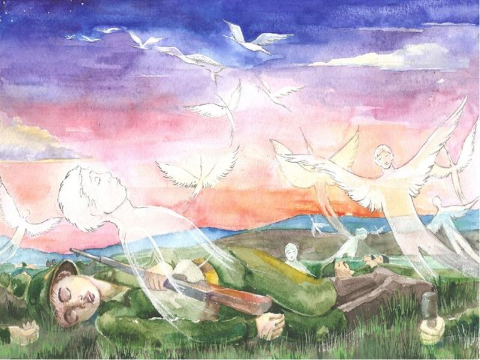
А Души павших, при последнем вздохе,
Спешат на небо, к Богу в дом родной.

Slide 7
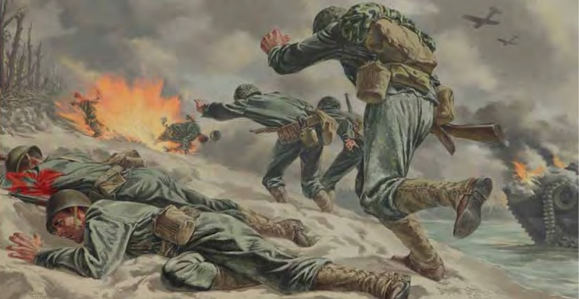
Лежат на поле павшие солдаты,
Отдавши долг за Родину сполна.

Slide 8
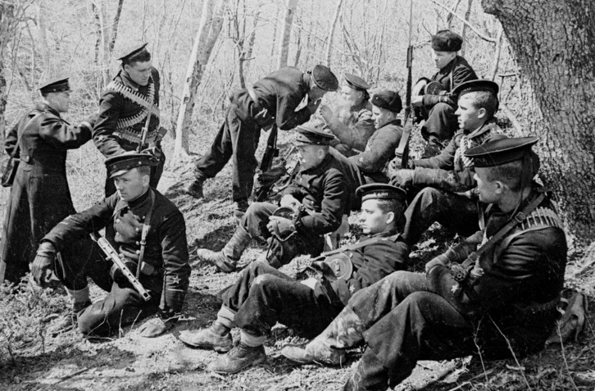
Утихли временно боёв раскаты,
Как будто не идёт кругом война.

Slide 9
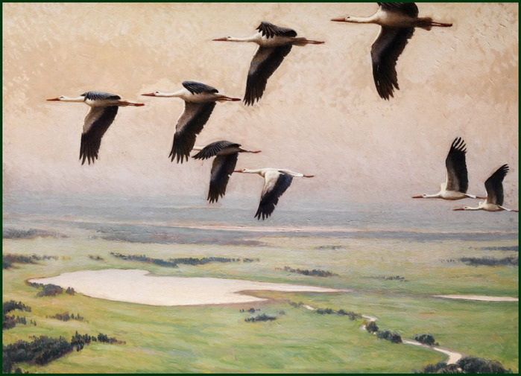
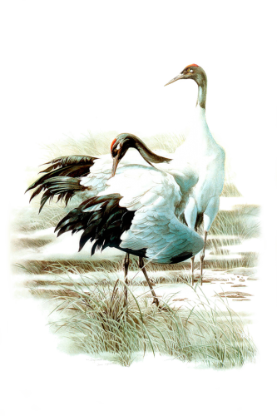
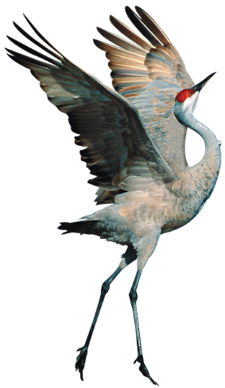
А журавли спешат к родимым гнёздам,
Им нужно очень многое успеть.

Slide 10
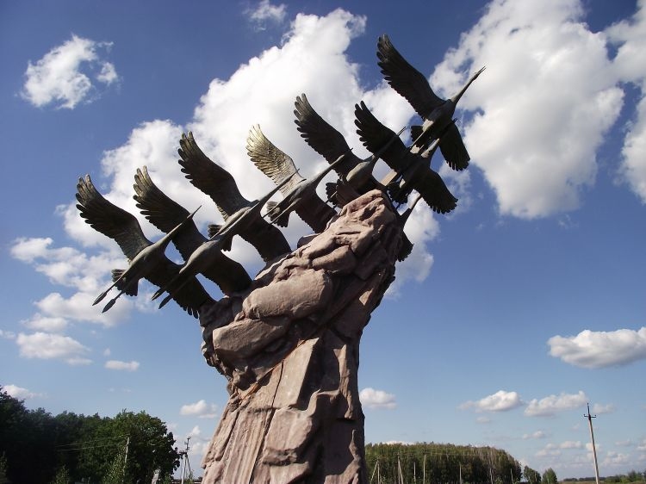
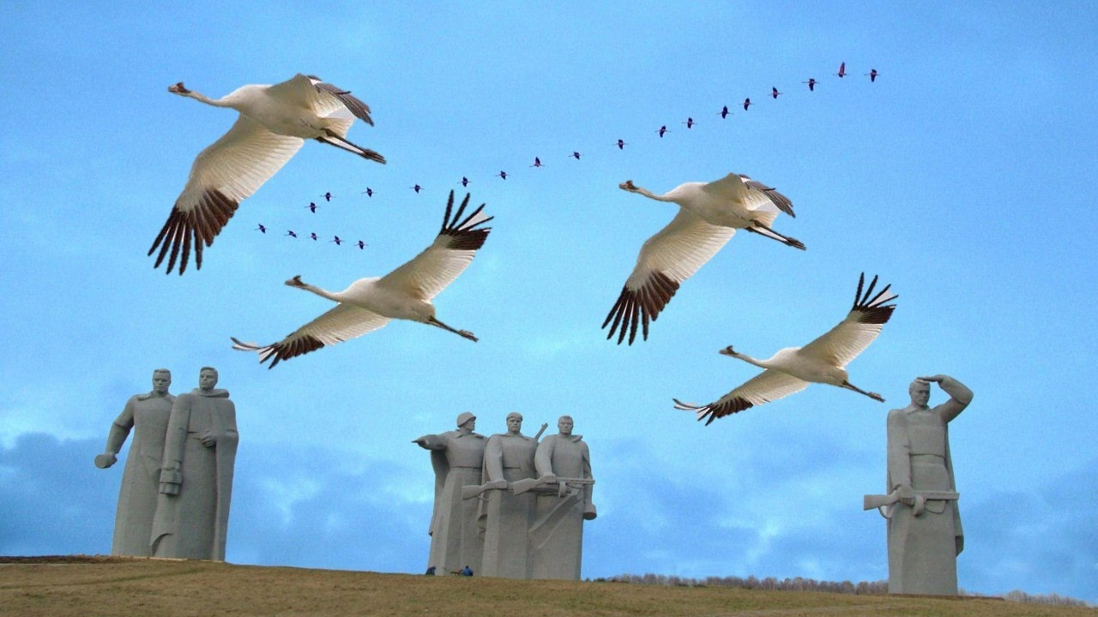
Ну, а солдаты устремились к звёздам,
Им песен на земле уже не спеть.

Slide 11
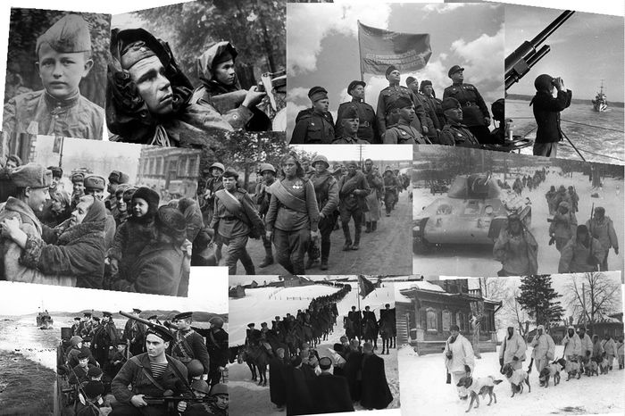
Они полили землю своей кровью,
Чтоб вновь заколосились здесь хлеба.
.

Slide 12
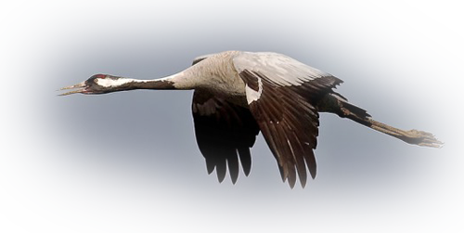
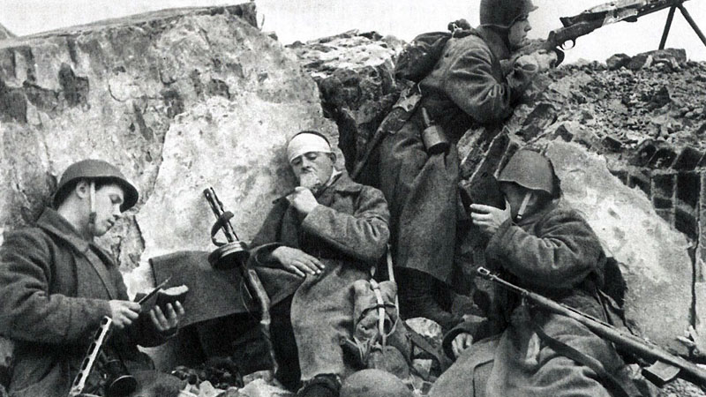
Чтоб мир опять, наполнился любовью,
Чтоб в дом родной вновь не пришла беда.

Slide 13



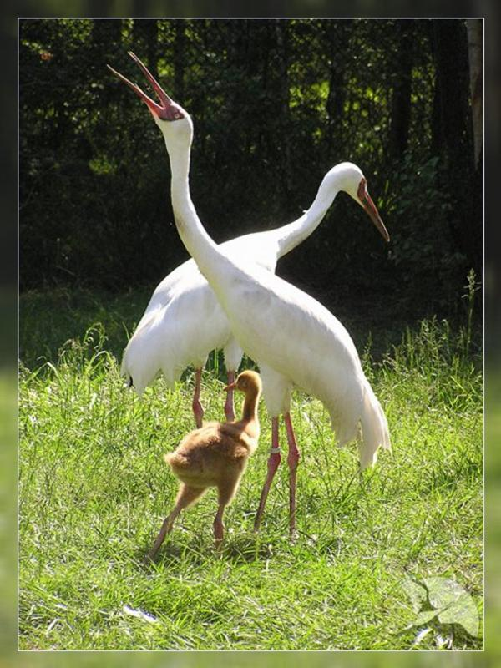
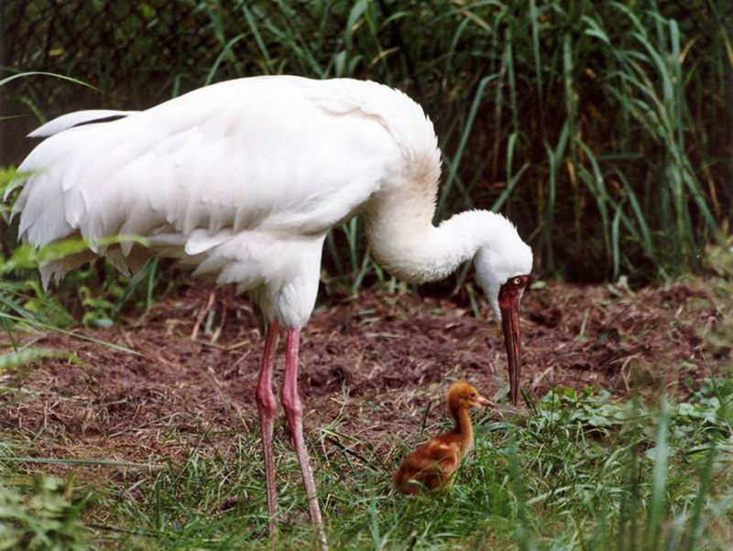
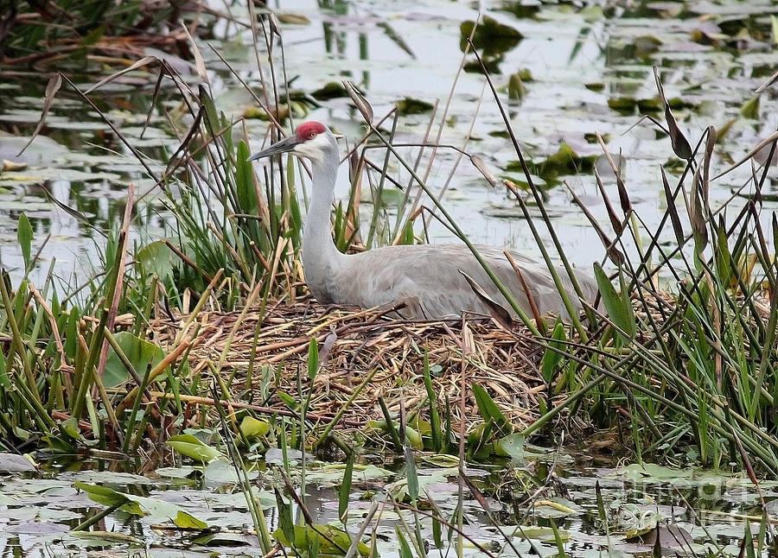
Появится у журавлей потомство,
И скоро встанут на крыло птенцы.

Slide 14
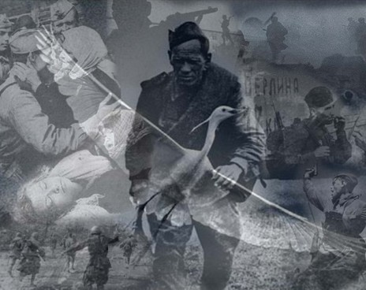
Но не для всех сегодня светит солнце,
И не обнимут сыновей отцы.

Slide 15
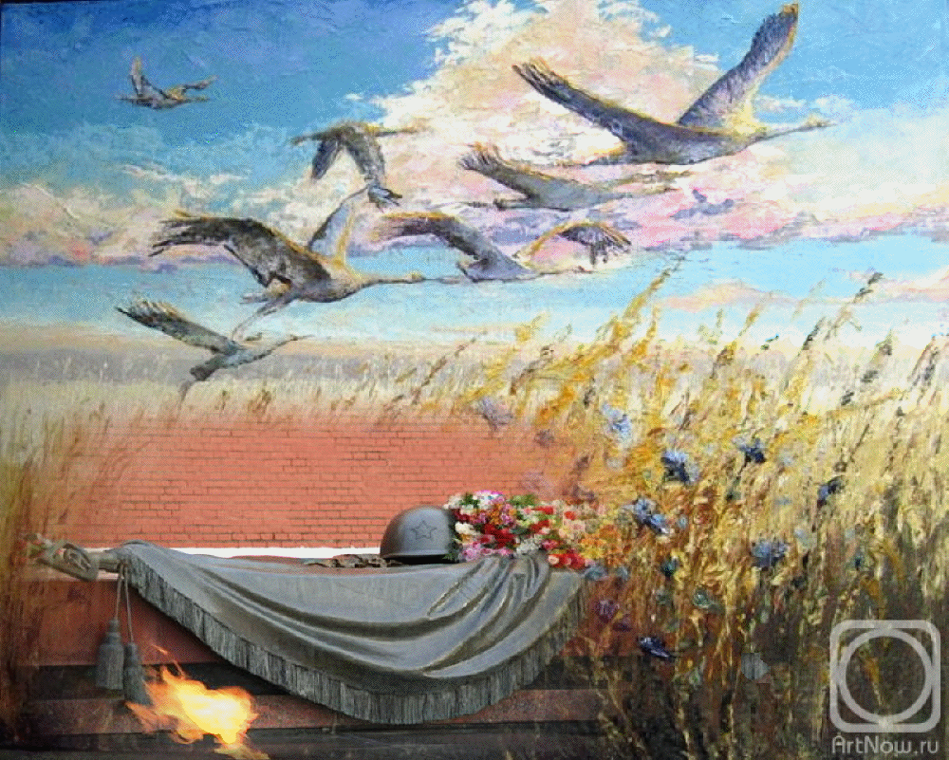
Не рвутся в поле мины и снаряды,
Развеял ветер смертоносный дым.

Slide 16
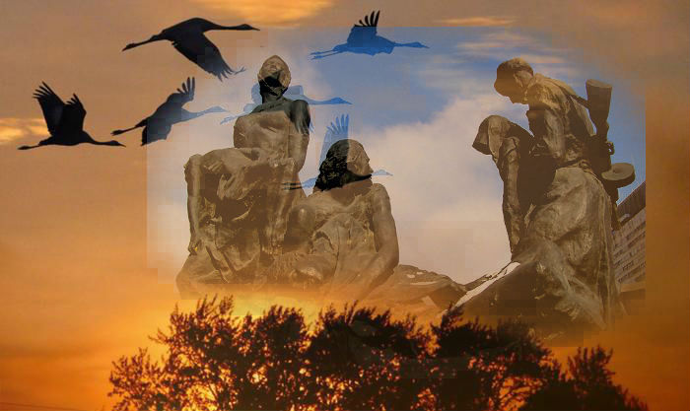
Уходят в вечность павшие солдаты,
Растаял в небе журавлиный клин.

Slide 17
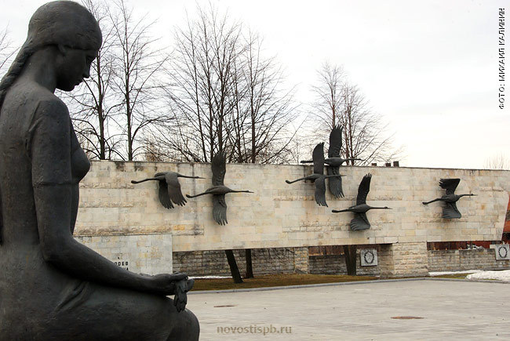

Slide 18


Пусть летит от края и до края
Журавль мира – белое крыло

Slide 19
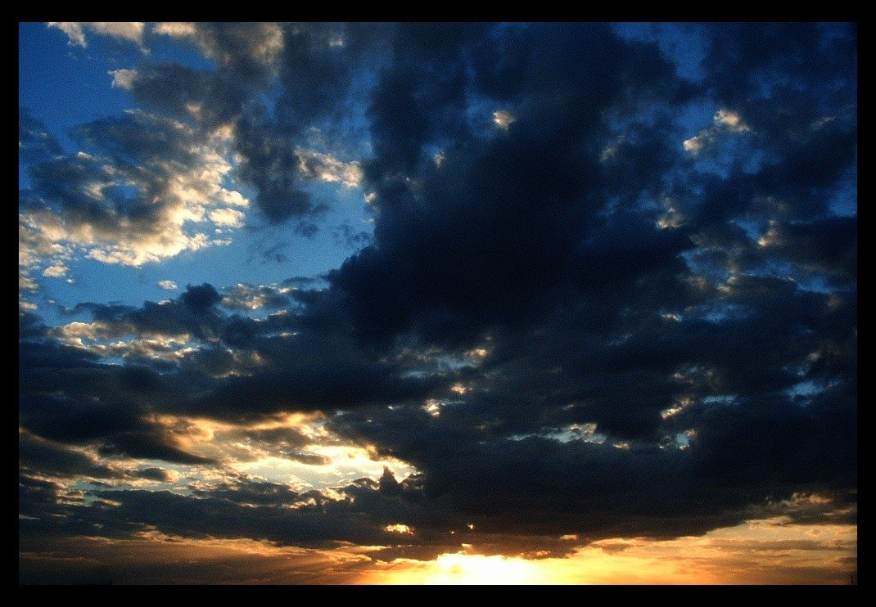
Черной силы тучи разгоняя
Принесет надежду и добро.

Slide 20
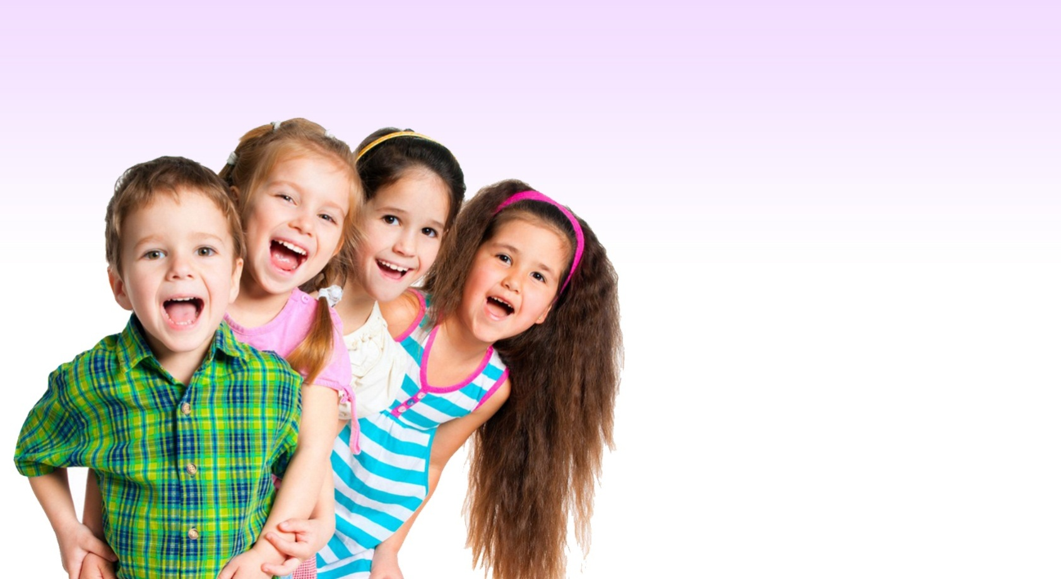
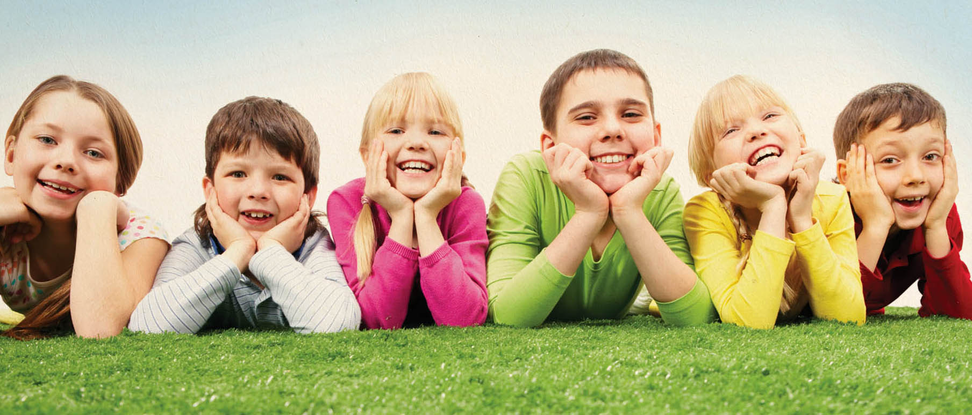
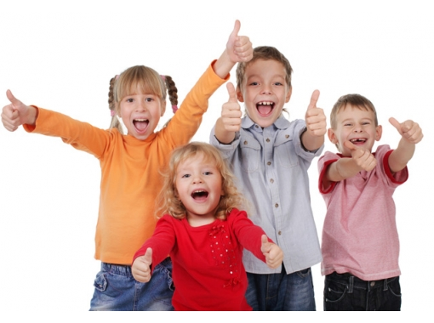
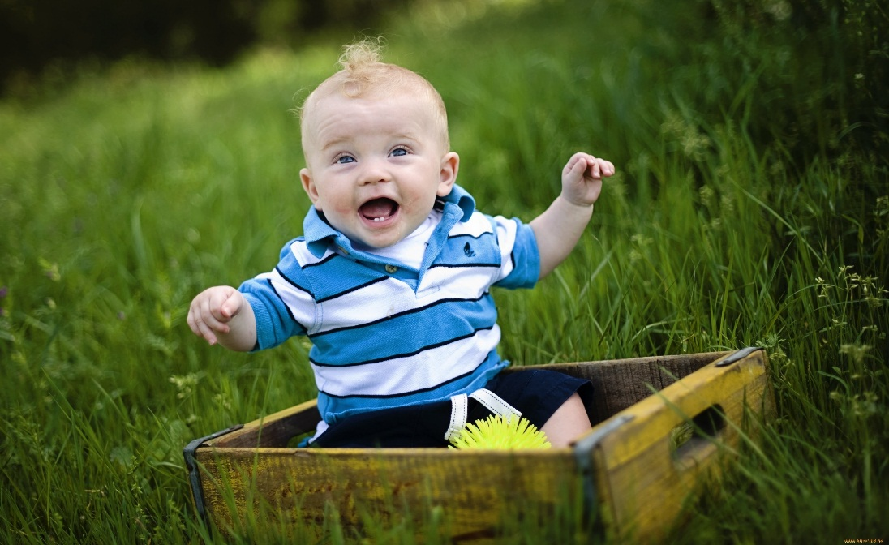
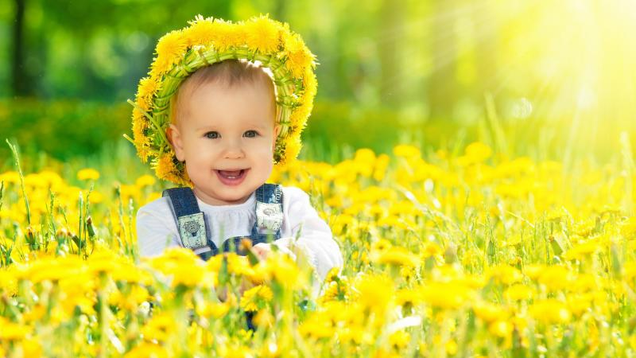
Чтоб спокойно улыбались дети
В окна не летел войны огонь

Slide 21
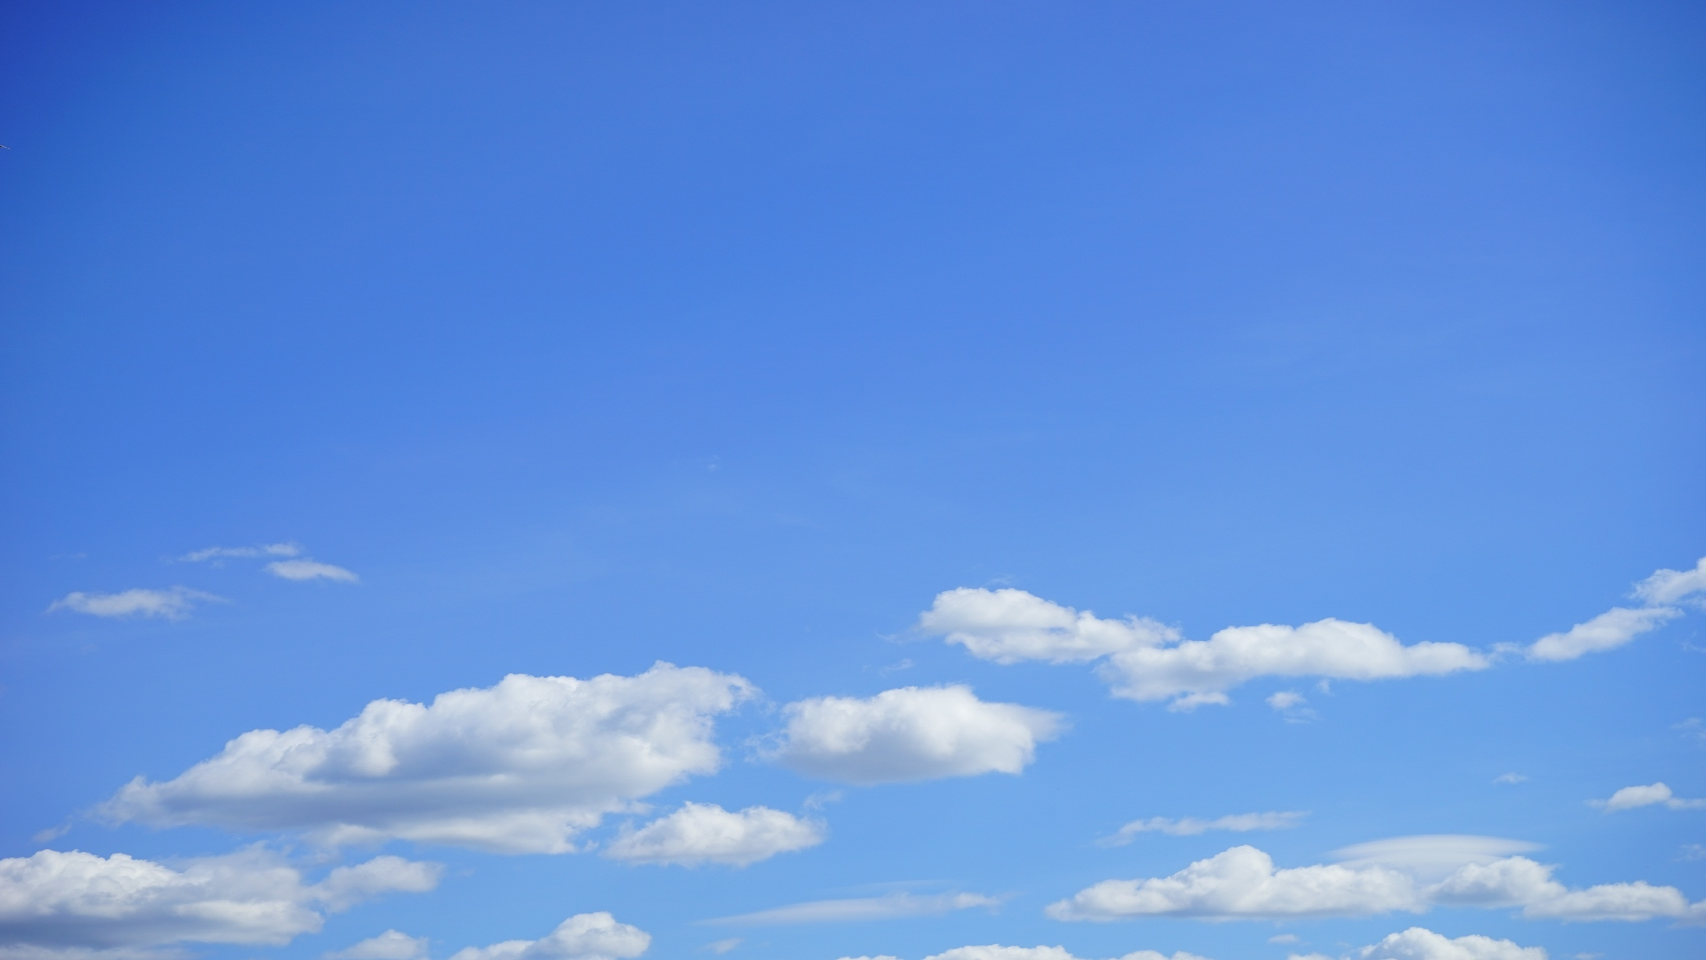
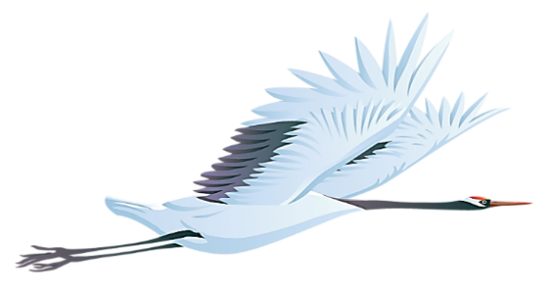

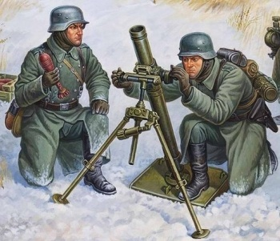
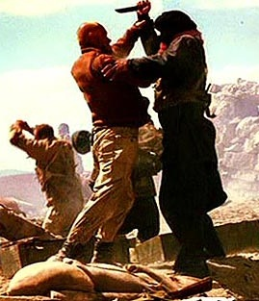
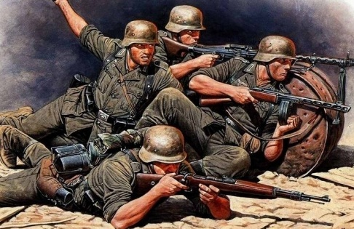
И сердца озлобленные эти
Я прошу: «Своим крылом закрой!»

Slide 22
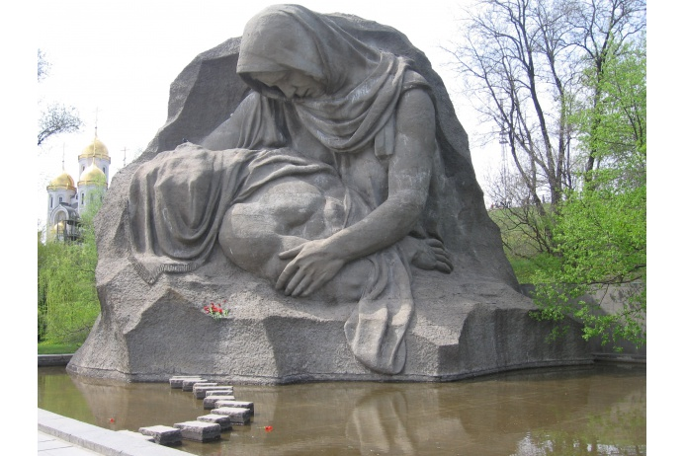
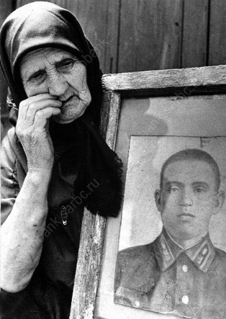
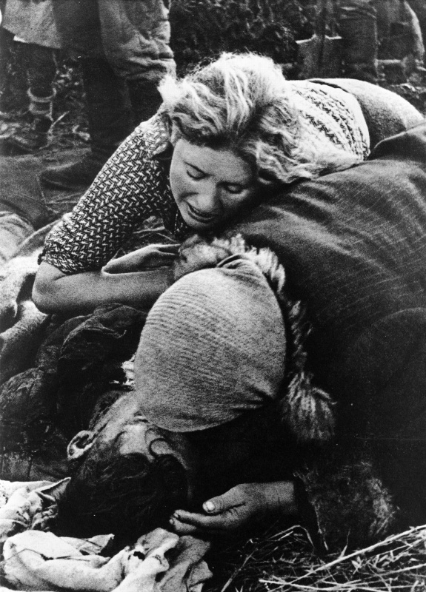
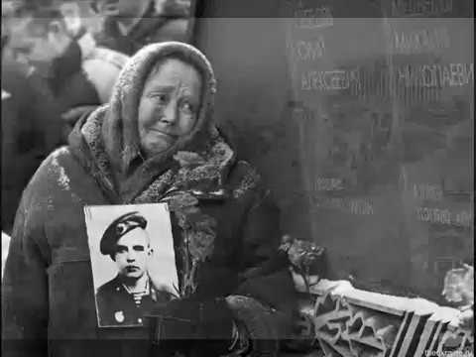
Плачет мать, над сыном причитая,
И молитвы той слова слышны
Мать – Россия, родина святая,
Пусть не будет на Земле войны!

Slide 23
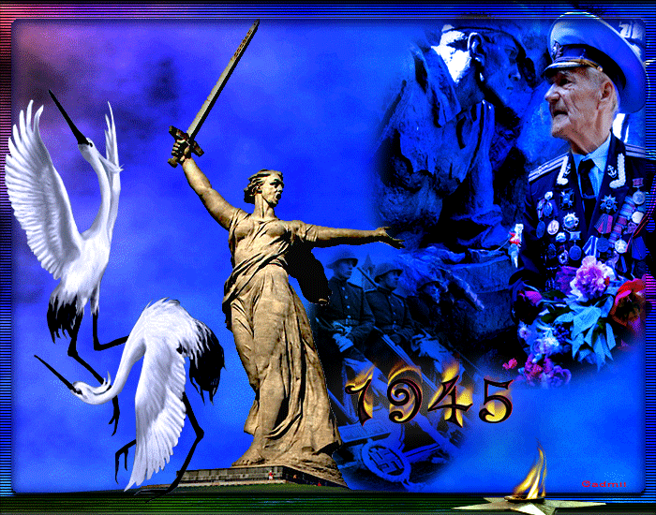

Slide 24
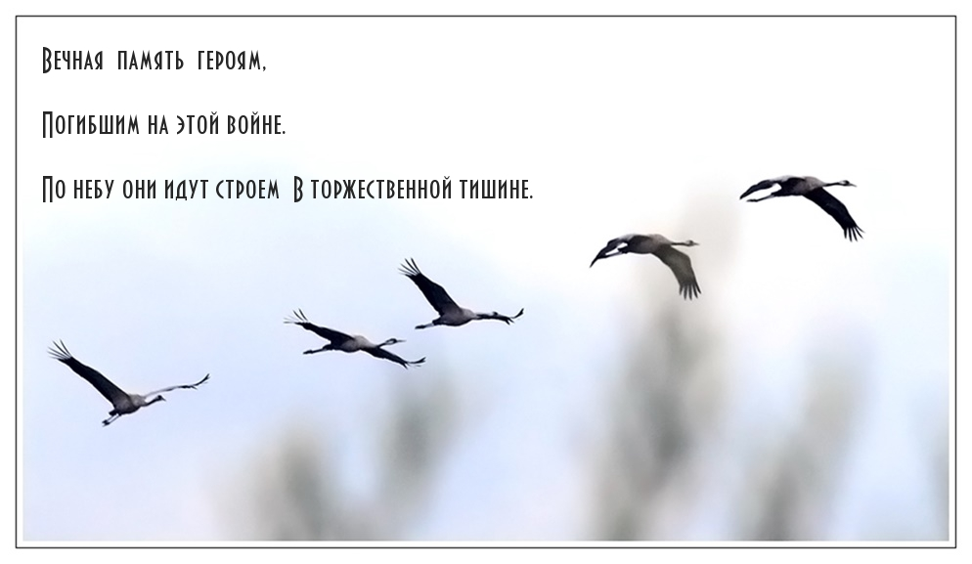


Slide 25
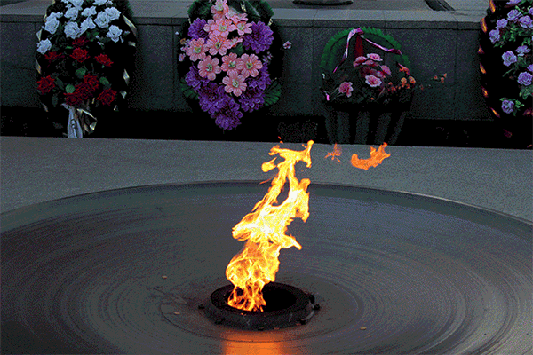


Slide 26
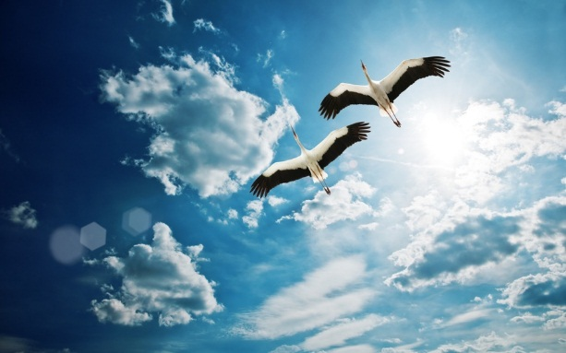
Выражаю благодарность авторам фото, взятым из интернета.
Стихотворение «Журавли над войной» Сергея Акулова;
Музыка Edgar_Tuniyanc_-_Pechalnaya_melodiya_(iPleer.fm).
Презентацию для праздника «Читают дети о войне»
подготовила Кулешова Людмила Григорьевна,
учитель I категории МБОУ ОСОШ №6
имени В. А. Сулёва
х. Объединённого Егорлыкского района
Ростовской области

